Slide 1
软件系统分析与设计
Lecture10 Design Pattern
by Yan Zhang
School of Computer Science & Technology
Soochow University
yzhang712@suda.edu.cn

Slide 2


设计模式概述
设计模式的起源
起源于建筑领域，由Alexander 首次提出
模式：在特定环境中解决问题的一种方案。
四人组Gang of Four（GoF）最早将模式的思想引入软件工程提出“软件设计模式”，并在1994年归纳发表了23种在软件开发中使用频率较高的设计模式

Slide 3
设计模式概述
什么时候用到设计模式？
以实际工作为例，当一个项目开发完成后，如果客户提出增加新功能怎么办？
如果项目开发完了，原来的程序员离职了，你接手维护怎么办？
… …

Slide 4
设计模式概述
设计模式的定义
设计模式（Design Pattern）是对面向对象设计中反复出现的问题的解决方案
  是一套被反复使用、多数人知晓的、经过分类编目的、代码设计经验的总结
  为了提高代码的重用性，可读性 ，可扩展性 ，可靠性 ，使程序呈现高内聚、低耦合的特性

Slide 5
设计模式概述
设计模式的四要素
模式名称
  通过一两个词来描述模式的问题、解决方案和效果。
问题
  描述了应该在何时使用模式，包含了设计中存在的问题以及问题存在的原因。
解决方案
  描述了设计模式的组成成分，以及这些组成成分之间的相互关系，各自的职责和协作方式。解决方案通过类图和核心代码来进行说明。
效果
  描述了模式应用的效果以及在使用模式时应该权衡的问题。

Slide 6
设计模式原则
设计模式的原则
单一职责原则
  将对象解耦，一个类和方法只做一件事，只负责一个功能中的相应职责，高内聚，低耦合
开闭原则
  一个软件实体（类/模块/函数）应该对扩展开放、对修改关闭
里氏替换原则
  要求所有引用父类的地方必须能够透明地使用其子类的对象，即，把父类都替换成子类，程序不会产生错误和异常，但是反过来则不能成立
依赖倒置原则
  高层模块不应该依赖于低层模块，二者都应该依赖于抽象；抽象不应该依赖于细节，细节应该依赖于抽象

Slide 7
设计模式原则
设计模式的原则
  接口隔离原则
  一个类对另一个类的依赖应该建立在最小接口上，即，建立专用接口，细化接口
迪米特法则
  “最少知道原则”，一个对象应当对其他对象有尽可能少的了解， 使系统功能模块相对独立。
  合成复用原则
    尽量使用合成，而不是继承来达到复用的目的。
访问加限制 函数要节俭 依赖不允许
动态加接口 父类要抽象 扩展不更改

Slide 8
设计模式分类
设计模式分类
根据模式的使用目的，可以分为三类
  创建型
  与对象的创建有关
结构型
  描述如何将类或者对象结合在一起形成更大的结构
  行为型
    描述类或对象怎样交互、怎样分配职责

Slide 9
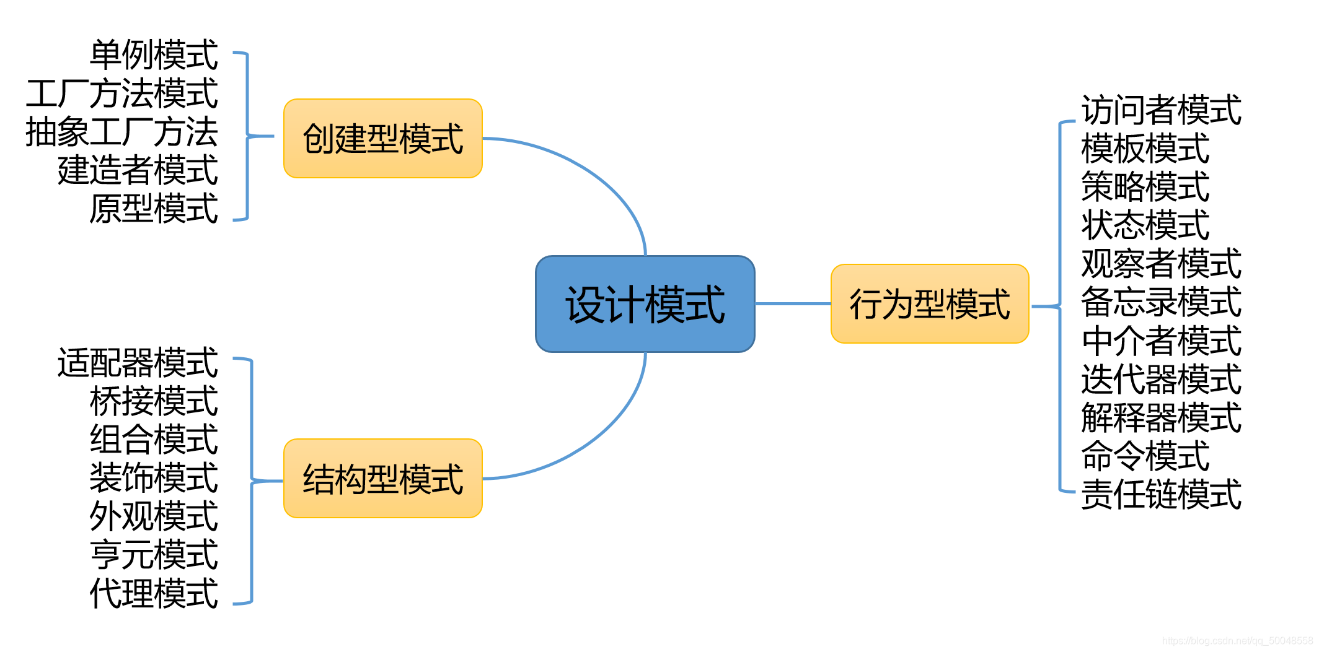
设计模式分类
设计模式分类

Slide 10
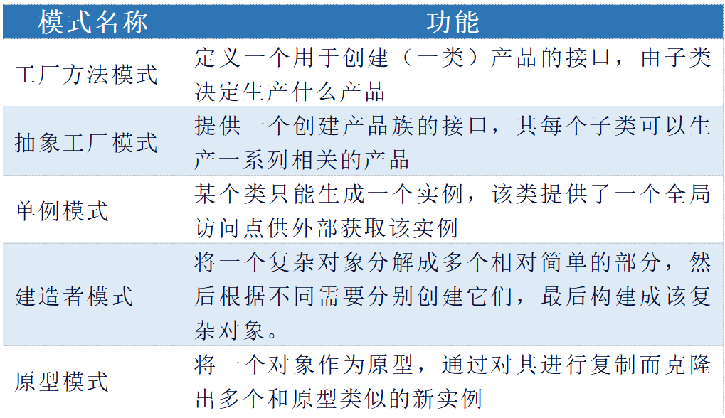
设计模式分类
创建型设计模式

Slide 11
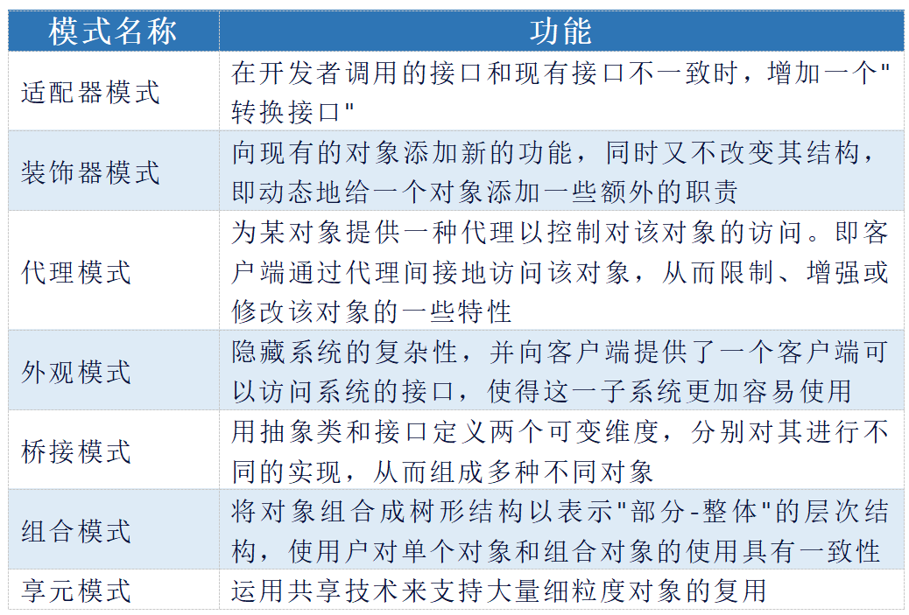
设计模式分类
结构型设计模式

Slide 12
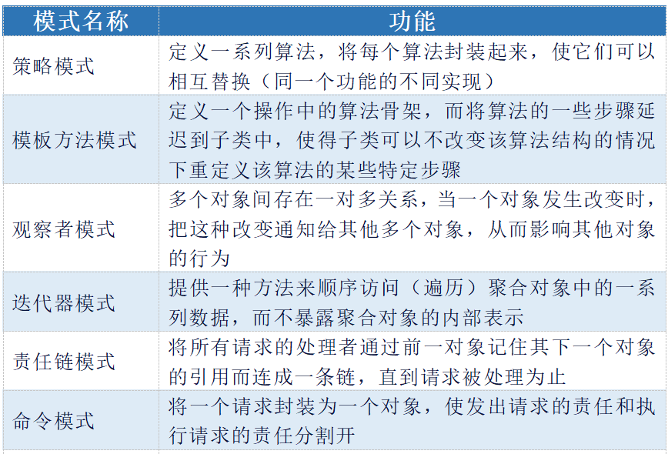
设计模式分类
行为型设计模式

Slide 13
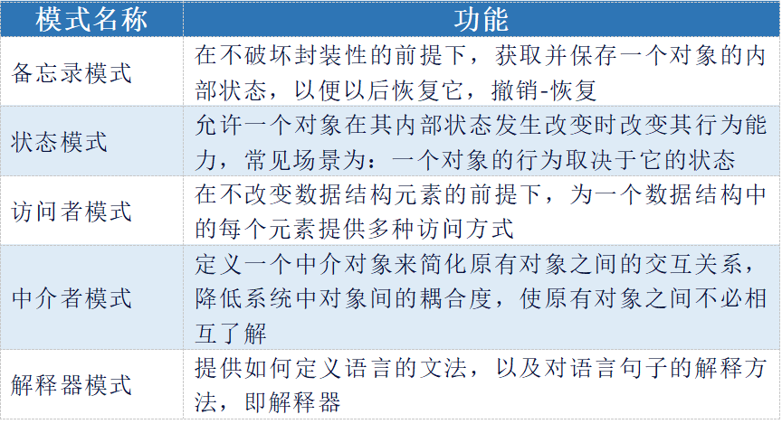
设计模式分类
行为型设计模式

Slide 14
设计模式分类
设计模式之间的关系
这些模式经常会绑在一起使用，例如，组合模式常和迭代器模式或者访问者模式一起使用；
有些模式是可替代的，例如，原型模式常常用来替代抽象工厂模式；
有些模式虽然使用意图不同，但是产生的设计结果是很相似的，例如，组合模式和装饰器模式的结构体是相似的。

Slide 15
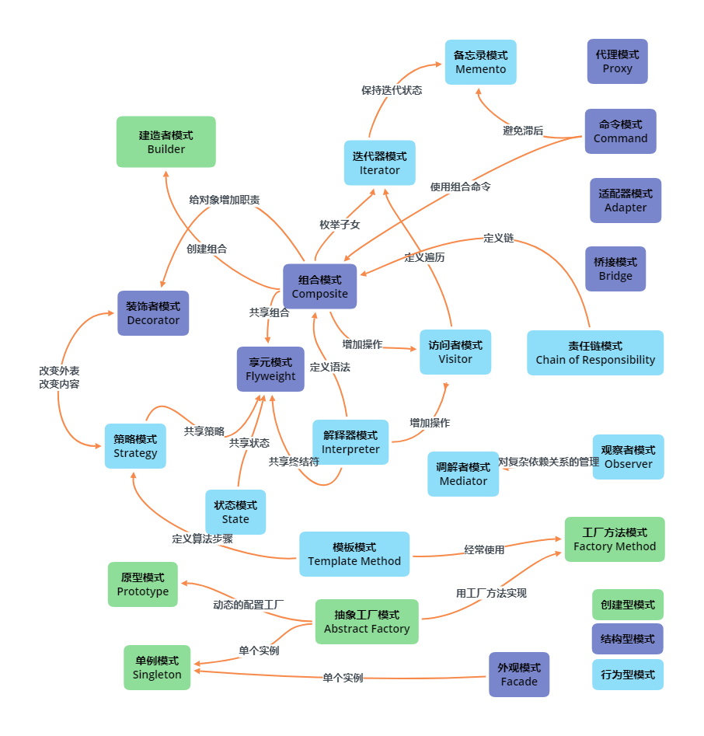
设计模式分类
设计模式之间的关系

Slide 16
单例模式概述
单例模式的定义
单例模式（Singleton）是一种创建型模式，旨在确保目标类只有一个实例对象，并且向使用该对象的客户端提供访问单例的全局方法。
与一般类的区别：单例类在创建对象的时候，无论我们调用多少次创建对象的方法，得到的结果都是内存中唯一的对象。

Slide 17
单例模式概述
什么时候用到单例模式？
软件开发过程中，使用单例模式的场景有如下两种：
一个类只能有一个实例，并且客户端需要访问该实例。
一个类的实例化代价很大，没必要在每个类中都实例化一个新的。

Slide 18
单例模式概述
什么时候用到单例模式？
一个类只能有一个实例，并且客户端需要访问该实例。
  音乐播放器同一时间只能播放一首歌曲
  打印机同一时间只能执行一个打印任务
  网站的计数器
  应用程序的日志应用
  Windows的任务管理器
  windows的回收站
  ... ...

Slide 19
单例模式概述
什么时候用到单例模式？
一个类的实例化代价很大，没必要在每个类中都实例化一个新的。
  在javaJDK中Calendar的实现本身就只能通过单例模式实现

Slide 20
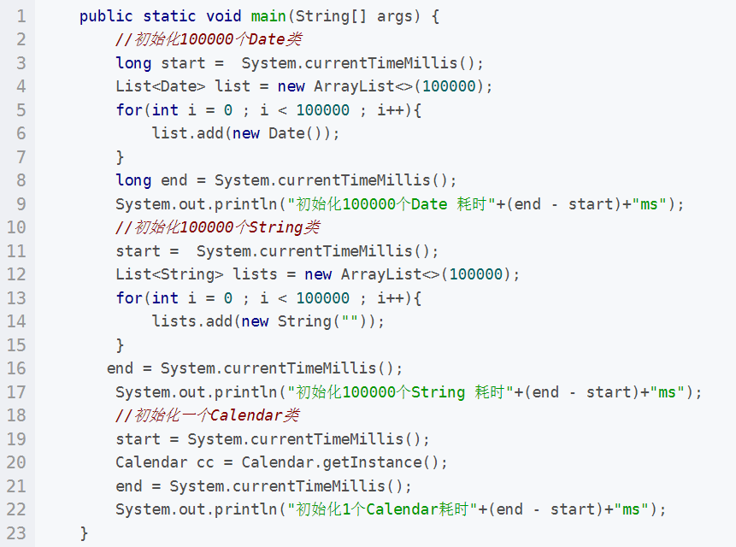
单例模式概述

Slide 21
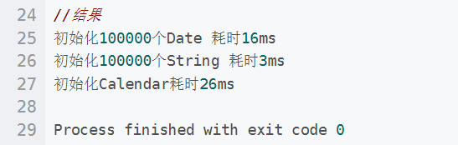
单例模式概述
什么时候用到单例模式？
一个类的实例化代价很大，没必要在每个类中都实例化一个新的。
  在javaJDK中Calendar的实现本身就只能通过单例模式实现

Slide 22
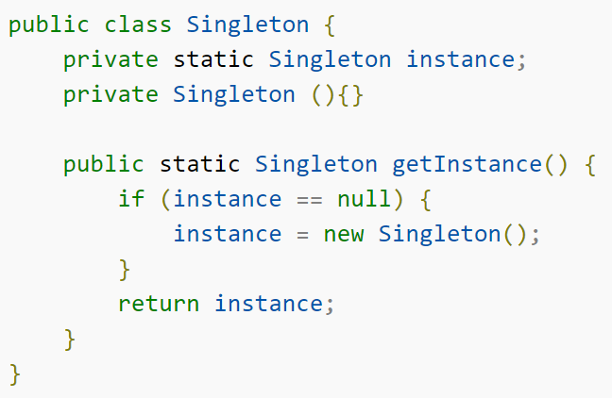
单例模式实现
（1）懒汉式，线程不安全
优点：
延迟加载。避免内存浪费。
缺陷：
多线程不安全。如果存在多个线程同时访问getInstance()，由于没有锁机制，会导致实例化出现两个实例的情况。

Slide 23
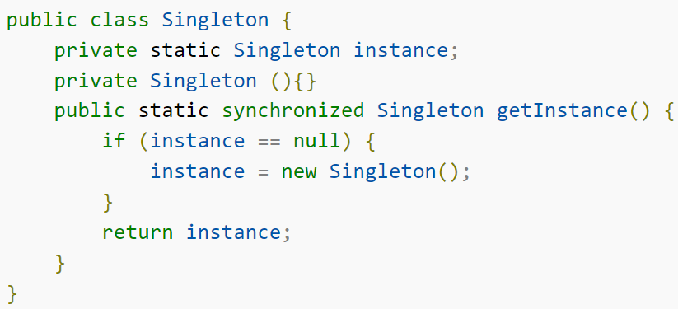
单例模式实现
（2）懒汉式，线程安全
优点：
延迟加载。避免内存浪费。
缺陷：
加锁导致性能较低，大部分时间并不需要同步。

Slide 24
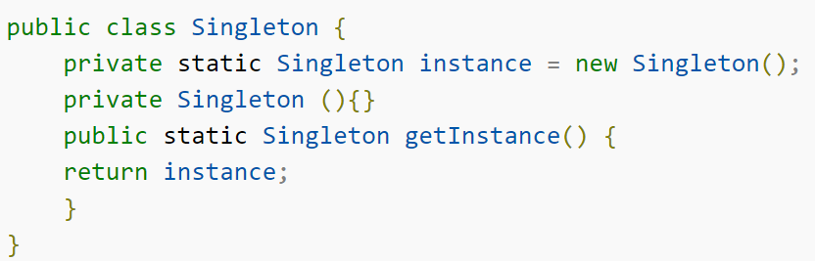
单例模式实现
（3）饿汉式
优点：
没有加锁，执行效率高。
缺陷：
类加载时就进行初始化，导致内存浪费。

Slide 25
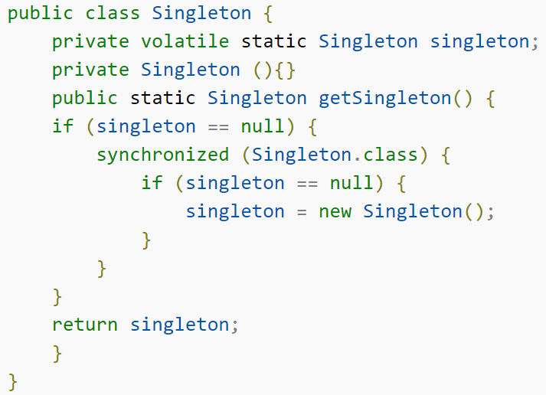
单例模式实现
（4）双检锁式(Double-checked Locking, DCL)
优点：
实现延迟加载支持线程并发
提高执行效率
缺陷：
实现较为复杂

Slide 26
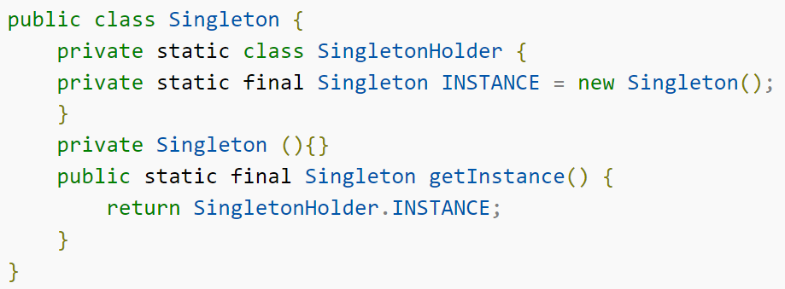
单例模式实现
（5）登记式/静态内部类
优点：
同时保证延迟加载和线程安全
缺陷：
可能存在反射攻击或者反序列化攻击

Slide 27
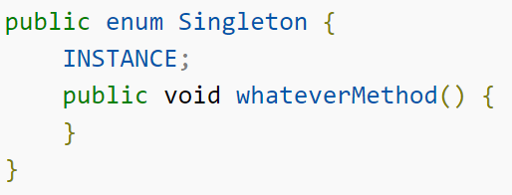
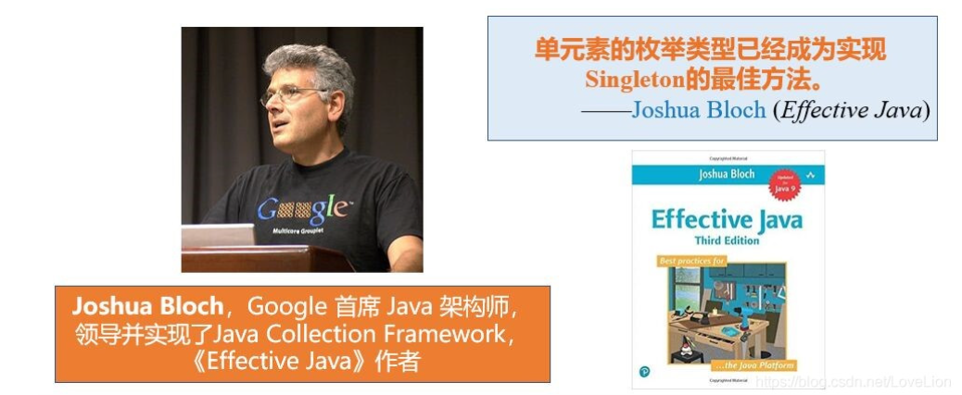
单例模式实现
（6）枚举
优点：
简洁，是最安全的单例，不可被反射破坏。非常高效

Slide 28
单例模式实现
结论
​单例模式的实现方法中饿汉式可用，但是存在性能问题；
懒汉式方法不推荐，存在线程安全问题，加同步锁方法的方式解决了线程的问题，但是性能极差；
最后三种单例模式（双检锁式/静态内部类/枚举）值得推荐

Slide 29
单例模式总结
单例模式的优缺点
优点：
提供了对唯一实例的受控访问
可以节约系统资源，提高系统的性能
允许可变数目的实例（多例类）
缺点：
扩展困难（缺少抽象层）
单例类的职责过重。单例模式与单一职责原则有冲突
由于自动垃圾回收机制，可能会导致共享的单例对象的状态丢失

Slide 30
工厂模式概述
工厂模式的定义
该模式用于封装和管理对象的创建，是一种创建型模式，它提供了一种创建对象的最佳方式；
在工厂模式中，我们在创建对象时不会对客户端暴露创建逻辑，并且是通过使用一个共同的接口来指向新创建的对象；
让代码扩展性更好，便于二次开发维护

Slide 31
工厂模式概述
分为三类：简单工厂，工厂方法，抽象工厂
其中简单工厂其实不是一个标准的设计模式。GoF总结的 23 种设计模式中只有「工厂方法模式」与「抽象工厂模式」。
简单工厂模式可以看为工厂方法模式的一种特例。
在这三种细分的工厂模式中，简单工厂、工厂方法原理比较简单，在实际的项目中也比较常用。而抽象工厂的原理稍微复杂点，在实际的项目中相对也不常用。

Slide 32
工厂模式分类
简单工厂模式
简单工厂模式也被称为静态工厂模式，定义一个工厂类，根据不同的参数，创建并返回不同的产品类的实例。其中这些产品类具有一个公共的父类或是一个接口。
也就是说简单工厂模式专门定义了一个类来创建其他类的实例。

Slide 33
工厂模式分类
简单工厂模式
手机工厂类
简单工厂模式也被称为静态工厂模式，定义一个工厂类，根据不同的参数，创建并返回不同的产品类的实例。其中这些产品类具有一个公共的父类或是一个接口。
也就是说简单工厂模式专门定义了一个类来创建其他类的实例。
手机类
华为手机类
小米手机类
oppo手机类

Slide 34
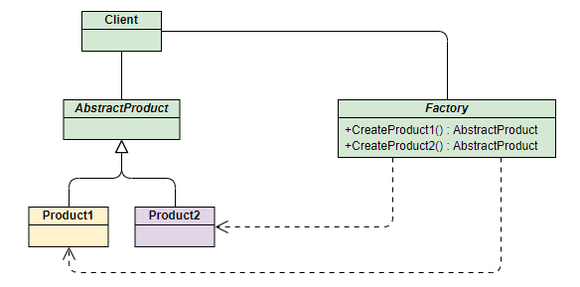
工厂模式分类
简单工厂模式类图
Factory（工厂角色）：即工厂类，它是简单工厂模式的核心，负责实现创建所有产品实例的内部逻辑；其可以被外界直接调用，创建所需的产品对象。

Slide 35
工厂模式分类
简单工厂模式类图
AbstractProduct（抽象产品角色）：它是工厂类创建的所有对象的父类，封装了各种产品对象的共有方法。

Slide 36
工厂模式分类
简单工厂模式类图
Product1（具体产品角色）：它是简单工厂模式的创建目标，所有被创建的对象都充当这个角色的某个具体类的实例。

Slide 37
工厂模式分类
简单工厂模式分析
优点：
很明显，简单工厂的特点就是“简单粗暴”，通过一个含参的工厂方法，我们可以实例化任何产品类。
缺点：
任何”东西“的子类都可以被生产，负担太重。当所要生产的产品种类非常多时，工厂方法的代码量可能会很庞大。
每当新增加产品都会修改工厂类，违背开闭原则，也违反了单一职责原则

Slide 38
工厂模式分类
工厂方法模式
工厂方法模式，又称工厂模式、多态工厂模式和虚拟构造器模式，通过工厂父类定义负责创建产品的公共接口，子类负责生产具体对象。
即，定义了一个创建对象的接口，但由子类决定要实例化的类是哪一个。工厂方法让类的实例化推迟到子类

Slide 39
工厂模式分类
工厂方法模式
工厂方法模式，又称工厂模式、多态工厂模式和虚拟构造器模式，通过工厂父类定义负责创建产品的公共接口，子类负责生产具体对象。
即，定义了一个创建对象的接口，但由子类决定要实例化的类是哪一个。工厂方法让类的实例化推迟到子类
和简单工厂模式中工厂负责生产所有产品相比，工厂方法模式将生成具体产品的任务分发给具体的产品工厂，也就是定义一个抽象工厂，其定义了产品的生产接口，但不负责具体的产品，将生产任务交给不同的派生类工厂。这样不用通过指定类型来创建对象了。

Slide 40
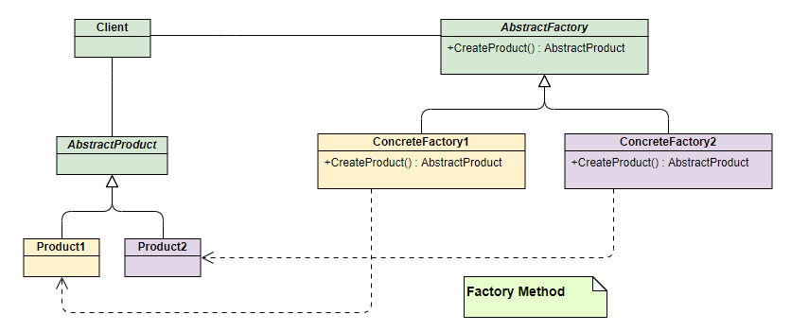
工厂模式分类
工厂方法模式类图
AbstractProduct（抽象产品）：它是定义产品的接口，是工厂方法模式所创建对象的公共父类。

Slide 41
工厂模式分类
工厂方法模式类图
Product1（具体产品）：它实现了抽象产品接口，某种类型的具体产品由专门的具体工厂创建，具体工厂和具体产品之间一一对应。

Slide 42
工厂模式分类
工厂方法模式类图
AbstractFactory（抽象工厂）：在抽象工厂类中声明了工厂方法，用于返回一个产品。抽象工厂是工厂方法模式的核心，所有创建对象的工厂类都必须实现该接口。

Slide 43
工厂模式分类
工厂方法模式类图
ConcreteFactory1（具体工厂）：它是抽象工厂类的子类，实现了在抽象工厂中声明的工厂方法，并可由客户端调用，返回一个具体产品类的实例。

Slide 44
工厂模式分类
工厂方法模式分析
优点：
遵循了开闭原则和单一职责原则，扩展性强。增加产品类时不需要改变原有代码，可维护性高。客户端不需要知道具体产品类的类名 , 只需要知道所对应的工厂即可 , 具体的产品对象 , 由对应的工厂创建。
缺点：
增加了类的数量，当有成千上万个类型的产品时，就需要有成千上万个工厂类来生产这些产品。

Slide 45
工厂模式分类
抽象工厂模式
上面两种模式不管工厂怎么拆分抽象，都只是针对一类产品(Abstract Product)，对于多类产品应该怎么表示呢？
最简单的方式是把工厂方法模式完全复制一份，不过这次生产的是另一类产品。但同时也就意味着我们要完全复制和修改原来生产管理的所有代码，显然这是一个笨办法，并不利于扩展和维护。
在工厂方法模式中，一个具体的工厂负责生产一类具体的产品，即一对一的关系，但是，如果需要一个具体的工厂生产多种产品对象，就需要用到抽象工厂模式了。即，每个具体工厂生产一组具体产品类的实例。

Slide 46
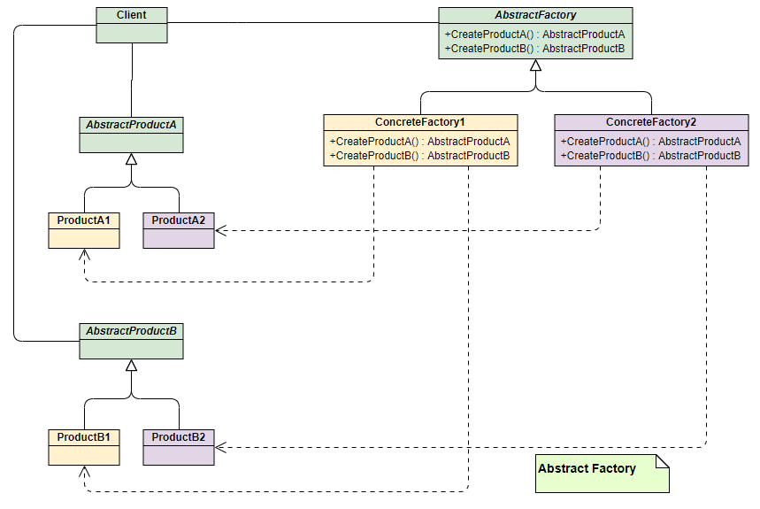
工厂模式分类
抽象工厂模式类图
抽象工厂模式通过在AbstarctFactory中增加创建产品的接口，并在具体子工厂中实现新加产品的创建，当然前提是子工厂支持生产该产品。

Slide 47
工厂模式分类
抽象工厂模式分析
优点：
增加固定类型产品的不同具体工厂比较方便。即，支持增加产品族
缺点：
类图复杂，可读性没有工厂方法模式那么好
产品族扩展非常困难，要增加一个系列的某一产品，既要在抽象工厂和抽象产品里加代码，又要在具体子工厂里加代码

Slide 48
工厂模式分类
抽象工厂模式优点
可以使代码结构清晰，有效地封装变化
对调用者屏蔽具体的产品类
降低耦合度

Slide 49
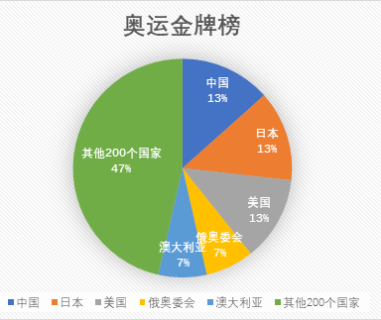
观察者模式

Slide 50
观察者模式
观察者模式属于对象行为型模式。是定义对象间一种一对多的依赖关系。
当一个对象的状态发生改变时，所有依赖于它的对象都得到通知，并被自动更新。
观察者模式的关键对象是目标和观察者。一个目标可以有很多依赖它的观察者，一旦目标状态发生变化，观察者都将得到通知。作为对这个通知的响应，这些观察者将对目标进行查询并自动更新，以使其状态与目标的状态同步。
也称“发布-订阅”模式：目标是通知的发布者，只需要发出通知并不需要知道谁是它的观察者，可以有任意多个观察者订阅并且接收通知。

Slide 51
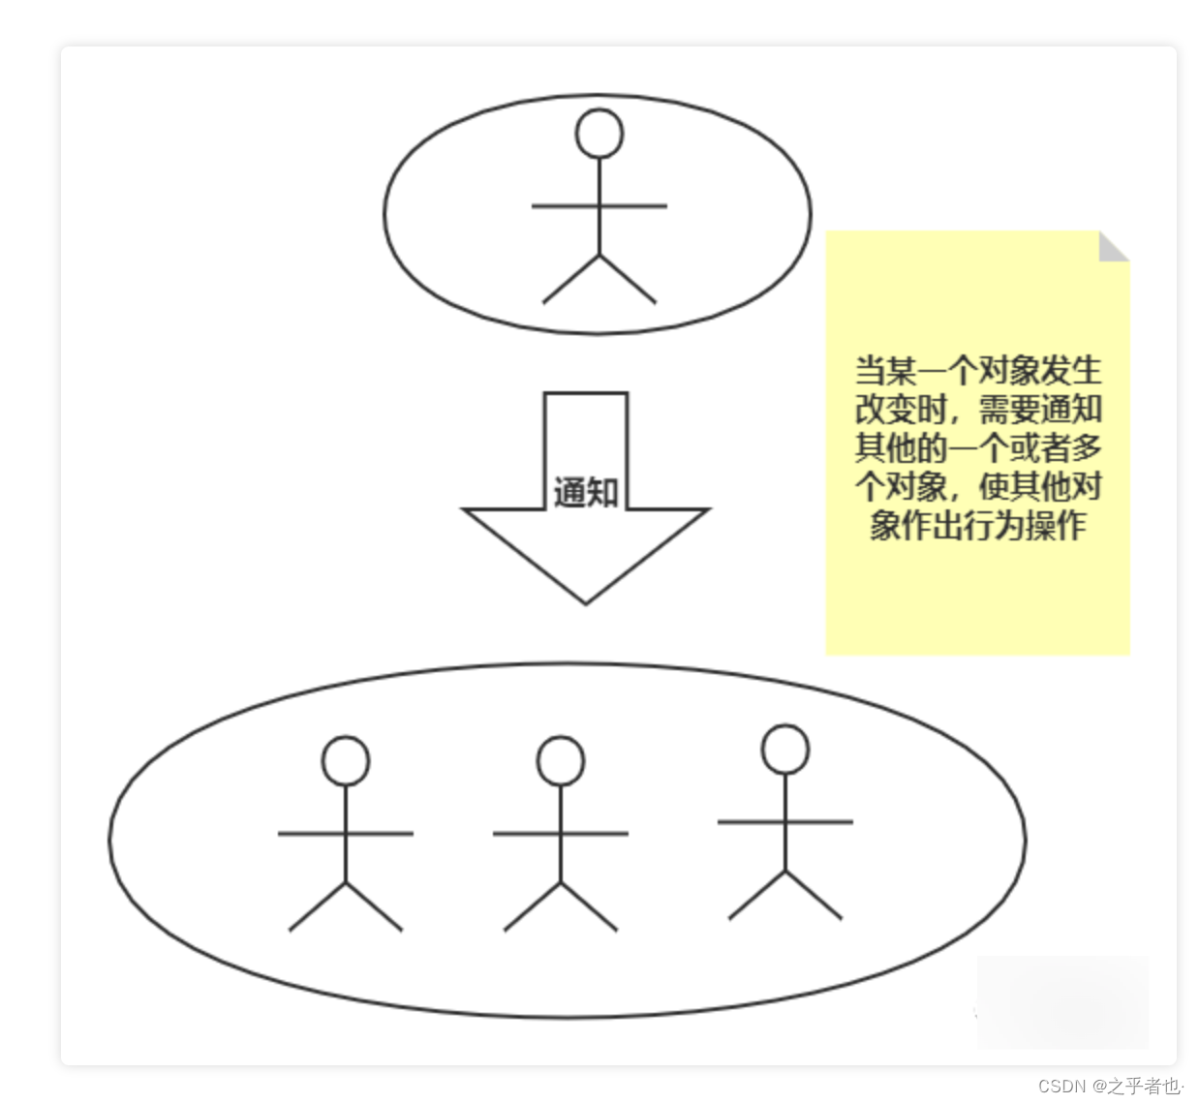
观察者模式
适用情景：
当一个抽象模式可以分为两个方面，将二者封装在分别独立的对象中，各自独立地改变和复用；
当对一个对象的改变需要同时改变其他对象，而不知道具体有多少对象有待改变；
当一个对象必须通知其他对象，而它又不能假定其他对象是谁。

Slide 52
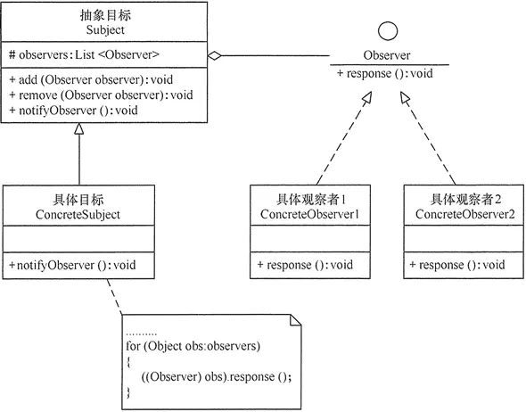
观察者模式

Slide 53
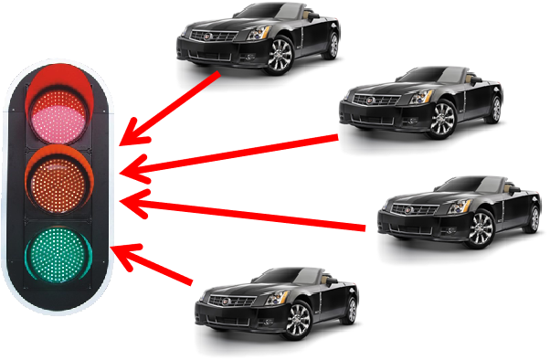
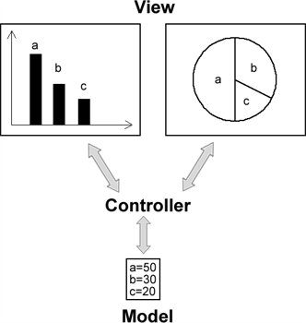
观察者模式

Slide 54
观察者模式
其主要优点：
降低了目标与观察者之间的耦合关系，两者之间是抽象耦合关系。符合依赖倒置原则。
目标与观察者之间建立了一套触发机制。
它的主要缺点如下。
目标与观察者之间的依赖关系并没有完全解除，而且有可能出现循环引用。
当观察者对象很多时，通知的发布会花费很多时间，影响程序的效率，并且可能会导致意外的更新。

Slide 55
设计模式使用策略
1. 设计模式的选择
  1）理解问题需求。
  2）研究和掌握设计模式是如何解决设计问题的。

Slide 56
设计模式使用策略
1. 设计模式的选择
  1）理解问题需求。
  首先理解问题需求，然后循序渐进地不断找出可能要用到的模式或模式组，从宏观的角度上选择设计模式的方法在设计过程中是值得推荐的。

Slide 57
设计模式使用策略
1. 设计模式的选择
  2）研究和掌握设计模式是如何解决设计问题的。
  每一种模式都用来具体解決某一类数件的设计问题，每一个模式均有其目的，研究每个模式的目的，然后找出与实际问题相关的一个或多个模式。这是从微观角度上选择设计模式的方法，它要求设计人员对各种模式有比较清楚的理解和掌握。

Slide 58
设计模式使用策略
2. 设计模式的使用
  理解所选择的模式
  研究模式的结构、组成以及它们之间如何协作
  选择模式参与者的名字，使这些名字在具体应用中有意义
  定义类，声明它们之间的接口，建立它们的继承关系，定义代表数据和对象引用的实例变量。标识出模式在具体应用中可能影响到的类，并做出相应的修改。
  定义模式中专用于具体应用的操作名称，操作名称一般依赖于应用，使用的操作名称必须一致。
  实现执行模式中责任和协作的操作。

Slide 59
设计模式作用和意义
设计模式记录和提炼了软件人员在面向对象软件设计中的成功经验和问题的解决方案，是系统可复用的基础。正确使用设计模式，有助于快速开发出可复用的系统。作用和研究意义体现在：
优化的设计经验
极高的复用性
丰富的表达能力
极低的耦合度

Slide 60
设计模式作用和意义
1）优化的设计经验
设计模式为开发者提供了良好的经过优化的设计经验。模式中所描述的解决方案是人们从不同角度对某个问题进行研究，然后得出来最通用、最灵活的解决方案。其中蕴含了有经验的程序员的设计经验，反映了开发者的经验、知识和洞察力，使新系统的开发者更容易理解，避免没必要的失误。

Slide 61
设计模式作用和意义
2）极高的复用性
设计模式为重用面向对象代码提供了一种方便的途径，使得复用某些成功的设计和结构更加容易。没有经验的程序员也可借助设计模式提高设计水平。多个模式可以组合起来构成完整的系统，这种基于模式的设计具有更大的灵活性、可扩展性和更好的可重用性。

Slide 62
设计模式作用和意义
3）丰富的表达能力
设计模式极富表现力。在面向对象的编程中，软件编程人员往往更加注重以往代码的重用性和可维护性。通过提供某些类和对象的相互作用关系以及它们之间潜在联系的说明规范，设计模式甚至能够提高已有系统的文档管理和系统维护的有效性。

Slide 63
设计模式作用和意义
4）极低的耦合度
设计模式的基本思想是将程序中可能变化的部分与不变的部分分离，尽量减少对象之间的耦合，当某些对象发生变化时，不会导致其他对象都发生变化。这样使得代码更容易扩展和维护，而且也让程序更容易读懂。

